Slide 1
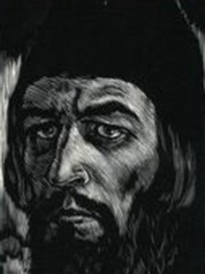
Іван вишенський
Презентацію підготував учень
9 класу ЛСШ №69
Ферій Петро

Slide 2
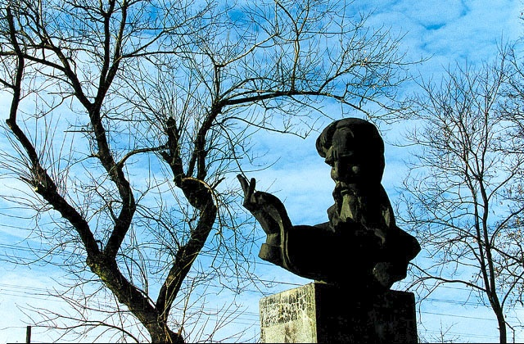
Іван Вишенський
(Судова Вишня)
Іван Вишенський народився в середині XVI ст. в містечку Судова
Вишня на Львівщині в родині міщан (у творах називав себе «Іоан
мних з Вишні», «странник речений Вишенський», «Із Вишні»

Slide 3
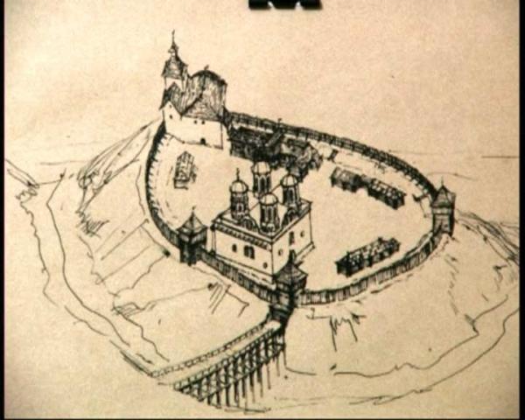
навчання
Здобув початкову освіту, а потім перебував у Луцьку та Острозі, І. Франко висував припущення, що сюди його міг запросити князь Костянтин Острозький, який звернув увагу на здібності юнака й залишив його при дворі.

Slide 4
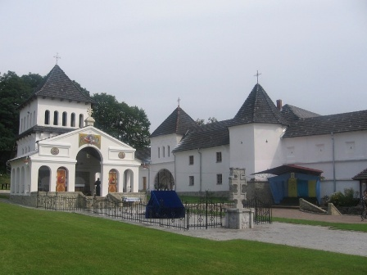
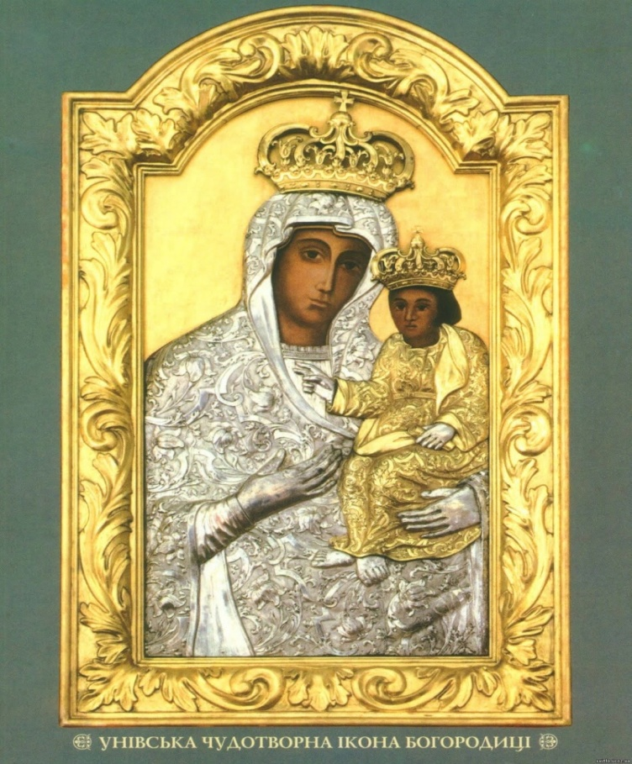
Унівський монастир у XVIІ - XVIII ст
І.Вишен
ський постригся в ченці й жив упродовж певного часу в Уневському монастирі.
Унівська
чудотворна ікона

Slide 5

Вишенский І. «Сочинения»
За життя Іван Вишенський створив прекрасні послання та полемічні твори, серед яких «Викриття диявола-світодержця», «Послання до усіх, в Лядській землі сущих», «Послання до єпископів», «Послання до князя Острозького».

Slide 6

І.Вишен ський “Послання до єпископів”

Slide 7
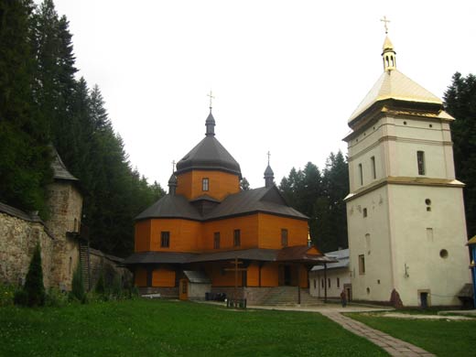
З Вишенським був тісно пов’язаний Іов Княгиницький. Збереглося послання Вишенського до Княгиницького, яке свідчить про дружні стосунки між ними. Саме з ініціативи Вишенського Княгиницький заснував знаменитий монастир — Скит Манявський, який став оплотом православ’я на Покутті.

Slide 8
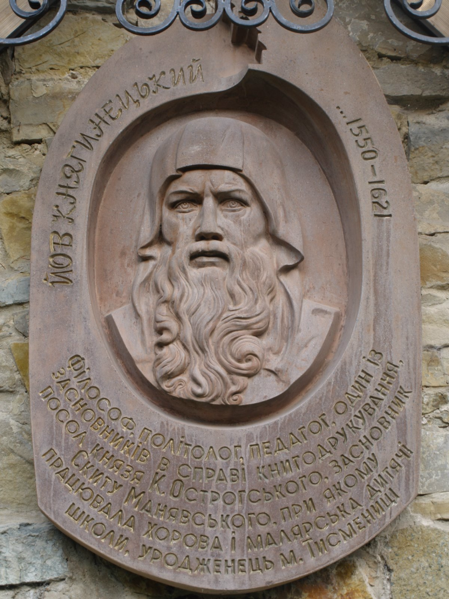
Заклав його виходець з Афону монах Йов Княгинецький з Тисмениці. Разом зі славнозвісним українським письменником-полемістом Іваном Вишенським він свого часу перебував на грецькому Афоні і через це заснований ним скит називали «Руським Афоном».

Slide 9
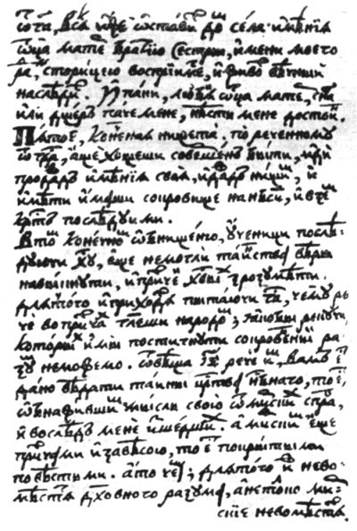
Життєвий та духовний шлях
Жив Вишенський у кількох містах, але приблизно у 30—35 років оселився в Греції на горі Афон, прийнявши чернецтво. З малочисельних джерел та із самих його творів ми розуміємо, що ця людина мала запальну вдачу, твердий характер, але нам не відомо, що саме змусило Вишенського стати ченцем, зрікшись бурхливого світського життя.

Slide 10
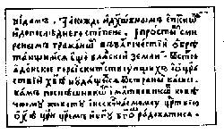
На заклик братств І. Вишенський прибуває на Україну, багато подорожує, пише твори, в яких викриває панівну верхівку, а Брестську унію трактує як насильство й ошуканство.Через два роки видатний полеміст повернувся на Афон, наказав себе замурувати в кам’яній печері. У 20-х роках ХVII ст. у голоді, молінні й роздумах помер цей аскет, письменник і політичний борець.

Slide 11
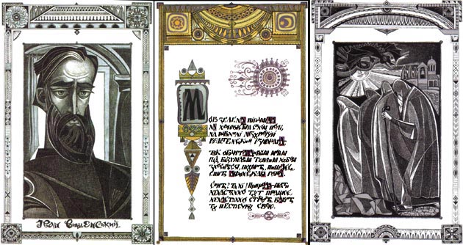

Увіковічненя
Івана Вишенського

Slide 12
Дякую
за
увагу

